Slide 1




CHÀO MỪNG QUÝ THẦY CÔ
VỀ DỰ GIỜ THĂM LỚP 5D
TIẾNG VIỆT (ĐỌC)
TIẾNG HẠT NẢY MẦM
GIÁO VIÊN: VÕ THỊ KIM DIỆU

Slide 2






Slide 3



Đây là âm thanh của sự vật, hiện tượng nào?
Đáp án:
Tiếng gió thổi

Slide 4
Đây là âm thanh của sự vật, hiện tượng nào?
Đáp án:
Tiếng nhịp tim đập

Slide 5
Đây là âm thanh của sự vật, hiện tượng nào?
Đáp án:
Tiếng sóng biển vỗ

Slide 6








Thứ Hai ngày 22 tháng 9 năm 2025
TIẾNG VIỆT (ĐỌC)
TIẾNG HẠT NẢY MẦM
Notes:
Bài thơ Tiếng hạt nảy mầm là một bài thơ rất xúc động, viết về một lớp học đặc biệt: các bạn trong lớp học này là HS khiếm thính, các bạn không nghe được gì và vì thế các bạn cũng không nói được. Các em đọc bài thơ để biết cô giáo đã giúp các bạn học tập như thế nào.

Slide 7

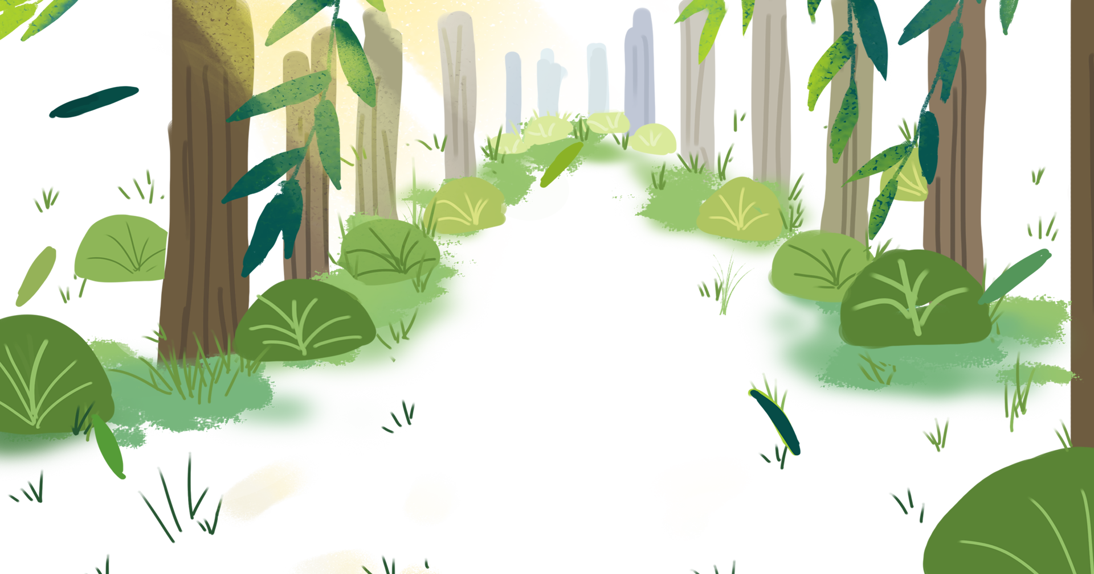

TIẾNG HẠT NẢY MẦM
Mắt sáng, nhìn lên bảng
Lớp mươi nụ môi hồng
Đôi tay cô cụp mở
Báo tưng bừng thanh âm.
Tiếng cuộc đời sâu vợi
Con tàu biển buông neo
Ngôi sao mọc rừng chiều
Vó ngựa ran vách đá.
Cánh sẻ vụt qua song
Hót nắng vàng ánh ỏi
Các bé vẫn lặng chăm
Nhìn theo cô mấp máy.
Bao nghĩ suy vất vả
Trong mắt người lo toan
Để từng âm có nghĩa
Bật lên từ môi em.
Sau ngón tay cô đấy
Là tiếng hạt nảy mầm
Tiếng lá động trong vườn
Tiếng sớm mai mẹ gọi.
Nghe cánh vỗ chim non
Trước diệu kì tiếng hót
Giữa hồn nhiên lớp học
Ai nụ cười rưng rưng.
(Tô Hà)
Notes:
Thiết kế: Hương Thảo – 0972.115.126

Slide 8
TIẾNG HẠT NẢY MẦM
Luyện đọc
Tìm hiểu bài
lo toan
sâu vợi
qua song
Notes:
Thiết kế: Hương Thảo – 0972.115.126

Slide 9
Mắt sáng,/ nhìn lên bảng/
Lớp mươi / nụ môi hồng/
Đôi tay cô / cụp mở/
Báo tưng bừng / thanh âm.//
TIẾNG HẠT NẢY MẦM
Luyện đọc
Tìm hiểu bài
Notes:
Thiết kế: Hương Thảo – 0972.115.126

Slide 10
TIẾNG HẠT NẢY MẦM
Mắt sáng, nhìn lên bảng
Lớp mươi nụ môi hồng
Đôi tay cô cụp mở
Báo tưng bừng thanh âm.
Tiếng cuộc đời sâu vợi
Con tàu biển buông neo
Ngôi sao mọc rừng chiều
Vó ngựa ran vách đá.
Cánh sẻ vụt qua song
Hót nắng vàng ánh ỏi
Các bé vẫn lặng chăm
Nhìn theo cô mấp máy.
Bao nghĩ suy vất vả
Trong mắt người lo toan
Để từng âm có nghĩa
Bật lên từ môi em.
Sau ngón tay cô đấy
Là tiếng hạt nảy mầm
Tiếng lá động trong vườn
Tiếng sớm mai mẹ gọi.
Nghe cánh vỗ chim non
Trước diệu kì tiếng hót
Giữa hồn nhiên lớp học
Ai nụ cười rưng rưng.
(Tô Hà)
Notes:
Thiết kế: Hương Thảo – 0972.115.126

Slide 11
TIẾNG HẠT NẢY MẦM
Mắt sáng, nhìn lên bảng
Lớp mươi nụ môi hồng
Đôi tay cô cụp mở
Báo tưng bừng thanh âm.
Tiếng cuộc đời sâu vợi
Con tàu biển buông neo
Ngôi sao mọc rừng chiều
Vó ngựa ran vách đá.
Cánh sẻ vụt qua song
Hót nắng vàng ánh ỏi
Các bé vẫn lặng chăm
Nhìn theo cô mấp máy.
Bao nghĩ suy vất vả
Trong mắt người lo toan
Để từng âm có nghĩa
Bật lên từ môi em.
Sau ngón tay cô đấy
Là tiếng hạt nảy mầm
Tiếng lá động trong vườn
Tiếng sớm mai mẹ gọi.
Nghe cánh vỗ chim non
Trước diệu kì tiếng hót
Giữa hồn nhiên lớp học
Ai nụ cười rưng rưng.
(Tô Hà)
Notes:
Thiết kế: Hương Thảo – 0972.115.126

Slide 12

TÌM HIỂU BÀI

Slide 13
Câu 1.Ở khổ thơ thứ nhất, chi tiết nào giúp em nhận ra đây là lớp học của trẻ khiếm thính (mất khả năng nghe hoặc nghe kém)?
Câu 2. Theo em, những khó khăn, thiệt thòi của các bạn học sinh trong bài thơ là gì?
Câu 3.Cô giáo đã gợi lên trong tâm trí học trò những hình ảnh và âm thanh nào của cuộc sống?
Câu 4.Những chi tiết nào cho thấy các bạn học sinh rất chăm chú? Vì sao giờ học của cô giáo cuốn hút được các bạn?
Câu 5.Em có suy nghĩ gì về cô giáo của lớp học đặc biệt này qua 2 khổ thơ cuối?

Slide 14

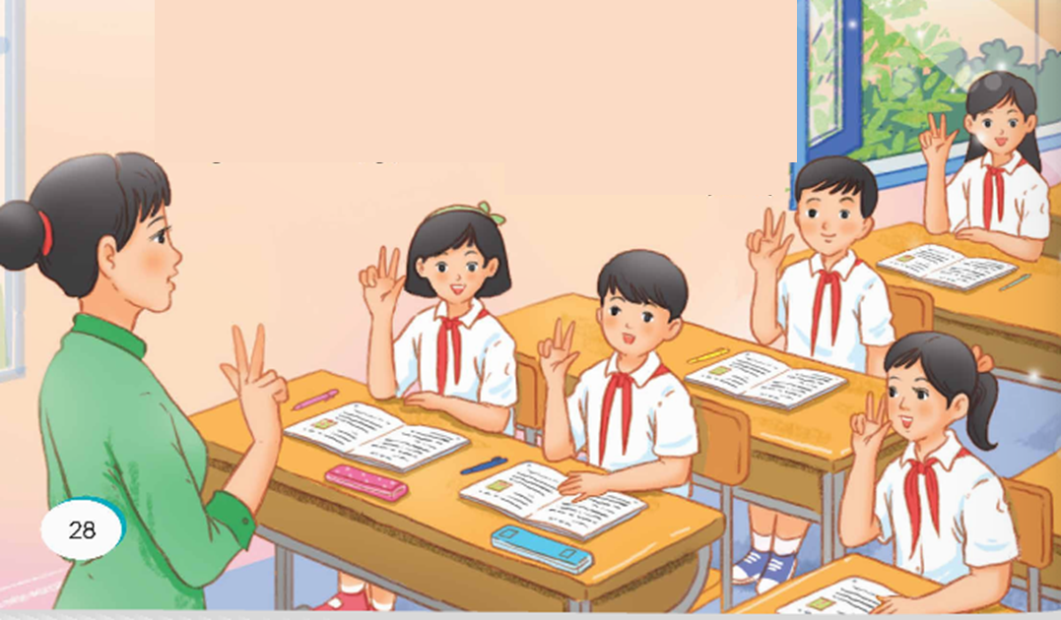
Ở khổ thơ thứ nhất, chi tiết nào giúp em nhận ra đây là lớp học của trẻ khiếm thính (mất khả năng nghe hoặc nghe kém)?
Câu 1:
Học trò
Cô giáo
Mắt sáng, nhìn lên bảng
Lớp mươi nụ môi hồng
Đôi tay cô cụp mở
Báo tưng bừng âm thanh

Slide 15

Theo em, những khó khăn, thiệt thòi của các bạn học sinh trong bài thơ là gì?
Câu 2:
Các bạn gặp khó khăn qua tiếp thu lời giảng, kiến thức cũng như giao tiếp với thầy cô giáo và các bạn.

Slide 16
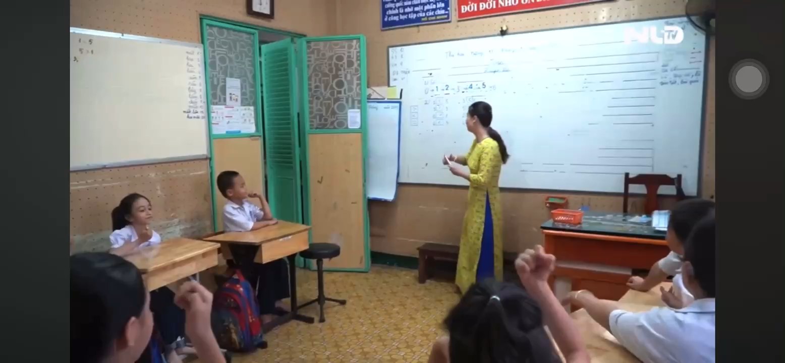

Slide 17
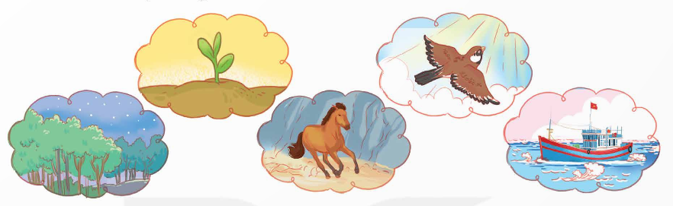
Cô giáo đã gợi lên trong tâm trí học trò những hình ảnh và âm thanh nào của cuộc sống?
Câu 3:

Slide 18

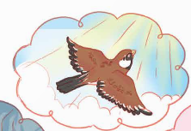



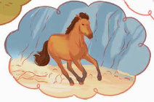


Tiếng cánh chim sẻ vụt qua song cửa, hót ánh ỏi trong nắng vàng.
Tiếng lá động trong vườn vì những cơn gió thổi qua.
Tiếng hạt cây tách vỏ, nảy mầm, bật dậy từ đất
Tiếng tàu biển buông neo.
Tiếng vó ngựa khua ran vách đá.
Ngôi sao mọc khi chiều buông, đêm xuống.
Tiếng mẹ gọi dậy mỗi buổi sớm mai.

Slide 19

Những chi tiết nào cho thấy các bạn học sinh rất chăm chú? Vì sao giờ học của cô giáo cuốn hút được các bạn?
Câu 4:
Mắt sáng, nhìn lên bảng
Lớp mươi nụ môi hồng
Đôi tay cô cụp mở
Báo tưng bừng thanh âm.
Cánh sẻ vụt qua song
Hót nắng vàng ánh ỏi
Các bé vẫn lặng chăm
Nhìn theo cô mấp máy.

Slide 20
Em có suy nghĩ gì về cô giáo của lớp học đặc biệt này qua 2 khổ thơ cuối?
Câu 5:
Bao nghĩ suy vất vả
Trong mắt người lo toan
Để từng âm có nghĩa
Bật lên từ môi em.
Nghe cánh vỗ chim non
Trước diệu kì tiếng hót
Giữa hồn nhiên lớp học
Ai nụ cười rưng rưng.
(Tô Hà)

Slide 21


Nội dung
Theo em nội dung bài học là gì ?
Bài thơ viết về một lớp học đặc biệt với giờ học rất thú vị, hấp dẫn. Qua đó ca ngợi sự khát khao học tập và tình yêu thương, sự tận tuỵ của cô giáo.

Slide 22

HỌC THUỘC LÒNG BÀI THƠ

Slide 23
TIẾNG HẠT NẢY MẦM
Mắt sáng, nhìn lên bảng
Lớp mươi nụ môi hồng
Đôi tay cô cụp mở
Báo tưng bừng thanh âm.
Tiếng cuộc đời sâu vợi
Con tàu biển buông neo
Ngôi sao mọc rừng chiều
Vó ngựa ran vách đá.
Cánh sẻ vụt qua song
Hót nắng vàng ánh ỏi
Các bé vẫn lặng chăm
Nhìn theo cô mấp máy.
Bao nghĩ suy vất vả
Trong mắt người lo toan
Để từng âm có nghĩa
Bật lên từ môi em.
Sau ngón tay cô đấy
Là tiếng hạt nảy mầm
Tiếng lá động trong vườn
Tiếng sớm mai mẹ gọi.
Nghe cánh vỗ chim non
Trước diệu kì tiếng hót
Giữa hồn nhiên lớp học
Ai nụ cười rưng rưng.
(Tô Hà)
Notes:
Thiết kế: Hương Thảo – 0972.115.126

Slide 24
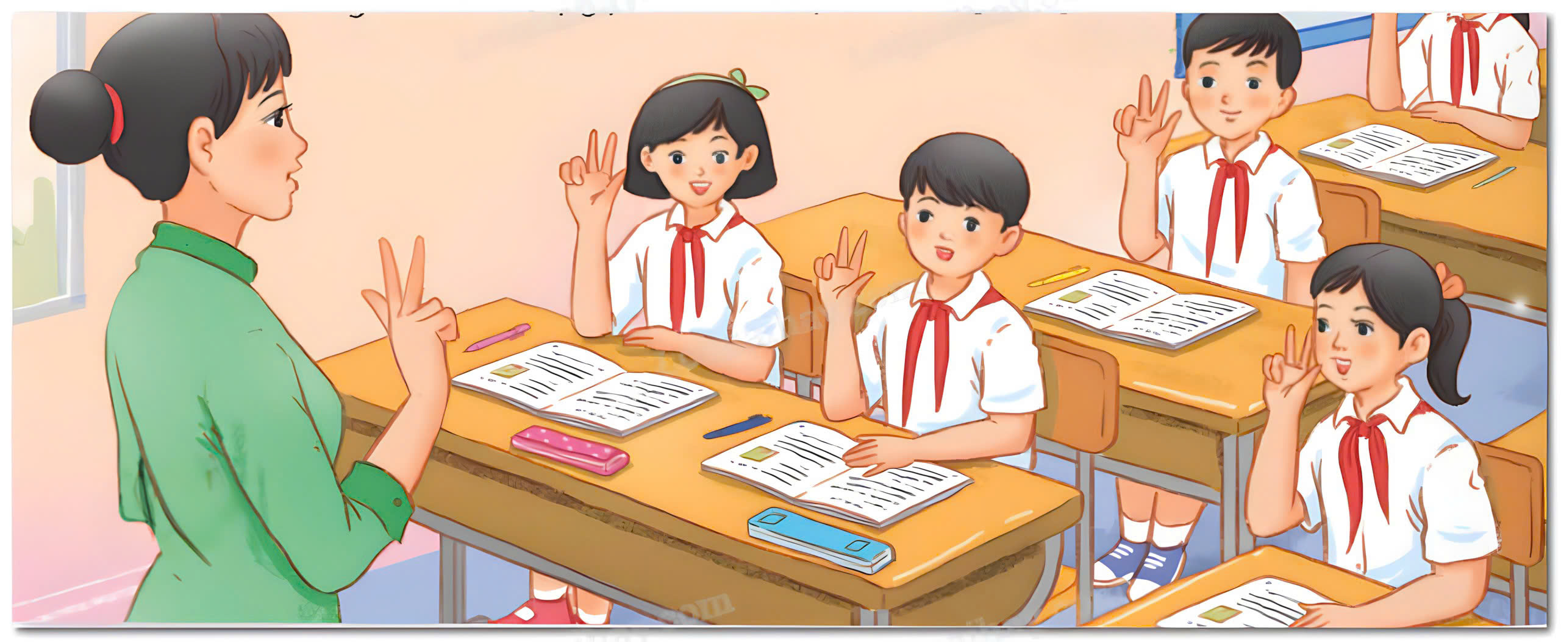
TIẾNG HẠT NẢY MẦM
Mắt sáng,
Lớp mươi
Đôi tay cô
Báo tưng bừng
Tiếng cuộc đời
Con tàu biển
Ngôi sao mọc
Vó ngựa ran
Cánh sẻ vụt
Hót nắng vàng
Các bé
Nhìn theo cô
Bao nghĩ suy
Trong mắt
Để từng âm
Bật lên
Sau ngón tay
Là tiếng hạt
Tiếng lá động
Tiếng sớm mai
Nghe cánh vỗ
Trước diệu kì
Giữa hồn nhiên
Ai nụ cười
(Tô Hà)
Notes:
Thiết kế: Hương Thảo – 0972.115.126

Slide 25
TIẾNG HẠT NẢY MẦM
Mắt sáng,
Đôi tay cô
Tiếng cuộc đời
Ngôi sao mọc
Cánh sẻ vụt
Các bé
Bao nghĩ suy
Để từng âm
Sau ngón tay
Tiếng lá động
Nghe cánh vỗ
Giữa hồn nhiên
(Tô Hà)
Notes:
Thiết kế: Hương Thảo – 0972.115.126

Slide 26
TIẾNG HẠT NẢY MẦM
Mắt
Đôi
Tiếng
Ngôi
Cánh
Các
Bao
Để
Sau
Tiếng
Nghe
Giữa
(Tô Hà)
Notes:
Thiết kế: Hương Thảo – 0972.115.126

Slide 27

Mắt
Tiếng
Cánh
Bao
Sau
Nghe
(Tô Hà)
Notes:
Thiết kế: Hương Thảo – 0972.115.126

Slide 28


Slide 29

Chia sẻ cảm nhận riêng của em sau khi đọc bài thơ.

Slide 30
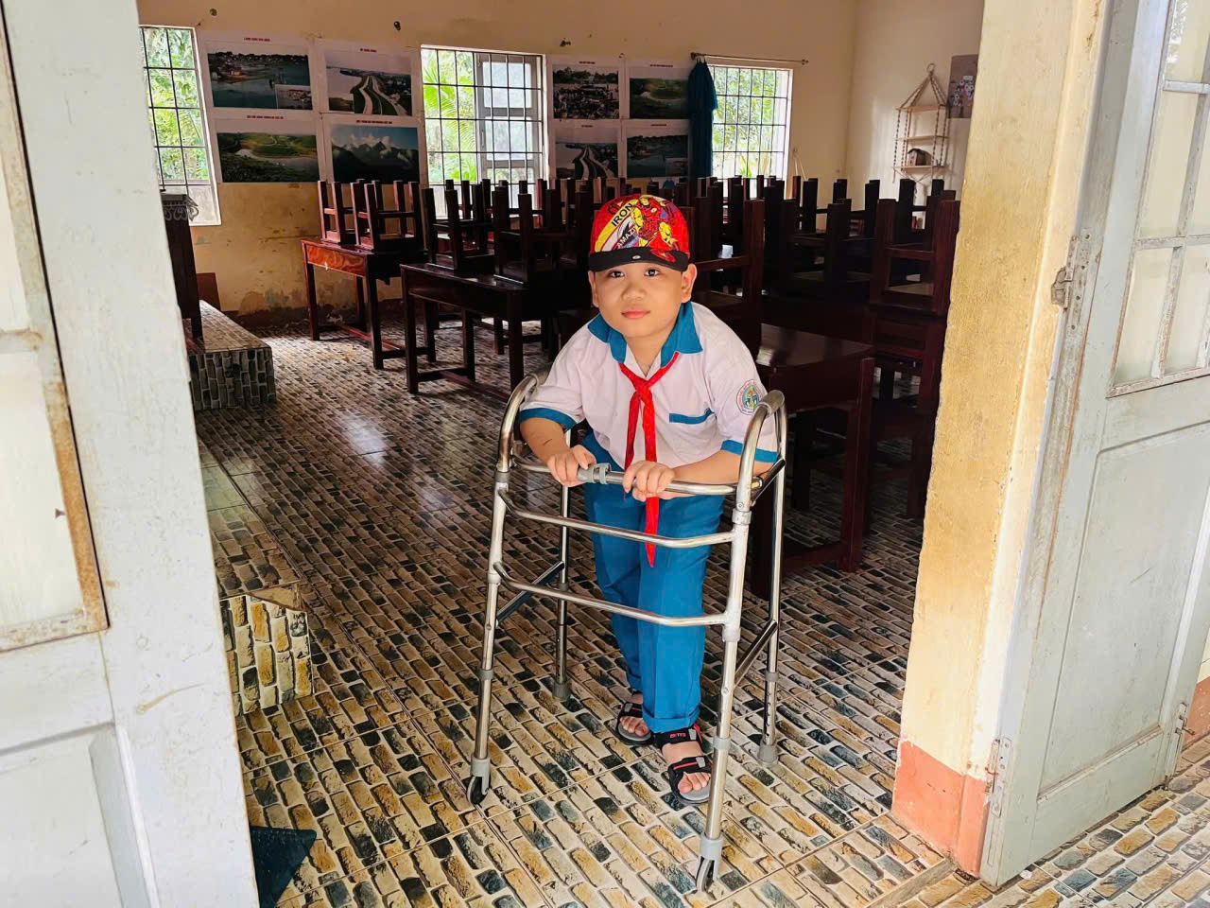
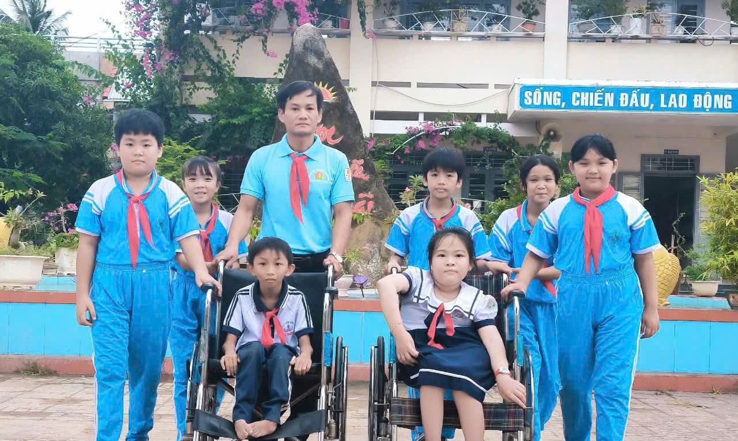
Em Cao Bảo Nguyên, học sinh lớp 6A3, trường THCS Hoài Thanh Tây, em Hồ Anh Khoa, học sinh lớp 5B và em Dương Thị Ngọc Tín, học sinh lớp 5A4 trường Tiểu học số 1 Hoài Thanh Tây.

Slide 31



